Slide 1
Estado del arte y normativa
Módulo 1.7

Slide 2
Objetivos del módulo
Bienvenido al módulo: "Estado del arte y regulaciones"
Después de completar este módulo sabrá:
El estado del arte y las tendencias de la energía geotérmica
Los riesgos, el potencial y las ventajas de los proyectos
Las reglas y leyes de los sistemas geotérmicos y el procedimiento de solicitud de los permisos de instalación.
Las diferentes opciones de responsabilidad y de seguro
5. Las oportunidades de financiación para proyectos geotérmicos

Slide 3
Contenido
Estado del arte
Tendencias e innovaciones regionales
Formularios de uso y sus aplicaciones en todo el mundo
Uso innovador de la geotermia energía en Alemania
Desarrollo innovador de Energía geotérmica de NtS
Potencial
Mercado de la calefacción
Desarrollo del mercado
Normativa y leyes
Marco político y jurídico
Aprobación de derechos de agua
Derecho minero
Reglamento de la Ley de Depósitos
Diferentes plantas
DGW W120 - 2 & VDI 4640

Slide 4
Contenido
Responsabilidad civil y seguros
Responsabilidad minera por daños causados por pozos geotérmicos
Responsabilidad y reclamaciones por defectos
La Ley de Daño Ambiental
Financiación
Ley de Energías Renovables
Programa de Incentivos de Mercado (MIP)
Banco comercial para la reconstrucción
Ordenanza de Ahorro de Energía
Plan de Acción Nacional de Eficiencia Energética (PNAEE)
Programa de incentivos de eficiencia energética
Conceptos Energéticos - Planificación del Desarrollo Municipal
Conclusión

Slide 5
Estado del arte
Tendencias e innovaciones regionales
Las ciudades y los pueblos desempeñan un papel importante en la promoción de la energía geotérmica cercana a la superficie.
mantienen programas de exhibición de mercado, apoyo con recursos financieros, ayuda con la planificación y ejecución técnica.
En algunas regiones, el gobierno está utilizando la energía geotérmica como condición marco de apoyo (Islandia, Suecia, Alemania y Francia).

Slide 6
Estado del arte
Tendencias e innovaciones regionales
Las tendencias del mercado y los ejemplos de proyectos innovadores varían mucho en términos regionales debido al equipamiento de los recursos y a las estructuras de la demanda. Los criterios de éxito duplicables se extraen y se transfieren a otros proyectos.
Ejemplos de proyectos innovadores: sistemas de calefacción local y distrital en París y Munich, uso de recursos geotérmicos en Islandia, bombeo de calor geotérmico a nivel nacional en Suecia, exploración y explotación de antiguas minas de carbón y uso de energía geotérmica cercana a la superficie para invernaderos en los Países Bajos, así como instalaciones públicas, complejos de edificios y centros comerciales en Corea del Sur.
El gobierno, los legisladores y las instituciones financieras son cruciales para el desarrollo de la energía geotérmica en estos países.
Notes:
Fuente: Manual de energía geotérmica cercana a la superficie, p. 779f

Slide 7
Estado del arte
Tendencias e innovaciones regionales
Desde las negociaciones internacionales sobre el cambio climático celebradas en París en diciembre de 2015, la energía renovable ha sido reconocida mundialmente como una parte clave de la prevención del cambio climático.
2015 fue un año récord de crecimiento de la capacidad. Se estima que se instalaron 147 GW de capacidad de electricidad renovable adicional, con 38 GW de capacidad térmica adicional.
Los países populosos como la India y China están desempeñando un papel motor en el crecimiento de las nuevas energías renovables.
Notes:
Fuente: Manual de energía geotérmica cercana a la superficie, p. 780

Slide 8
Estado del arte
Formas de uso en todo el mundo
Los cinco países con las mayores capacidades instaladas de energía geotérmica cercana a la superficie, incluidas las bombas de calor, son China, Estados Unidos, Suecia, Turquía y Alemania.
A la hora de analizar el uso per cápita, los países Islandia, Suecia, Finlandia, Noruega y Suiza están a la cabeza.
Notes:
Fuente: Handbook for near-surface geothermal energy, p. 781

Slide 9
Estado del arte
Formas de uso y sus aplicaciones en todo el mundo
Bombas de calor geotérmicas:
en EE.UU., la UE y China, el mayor número de bombas de calor instaladas
Las bombas de calor geotérmicas se utilizan en 48 países de todo el mundo.
Comparado con el uso en el año 2000: Uso sólo en 26 países.
Calefacción en edificios:
Países líderes: China, Islandia, Turquía, Francia y Alemania.
Distinción entre instalaciones centralizadas para aplicaciones a gran escala y usos individualizados.
Líder con uso individualizado (de 28 países): Turquía, EE.UU., Italia, Eslovaquia y Rusia.
Notes:
Fuente: Manual de energía geotérmica cercana a la superficie, p.782

Slide 10
Estado del arte
Formas de uso y sus aplicaciones en todo el mundo
Invernaderos:
31 países utilizan energía geotérmica para calentar invernaderos y grandes extensiones de tierra.
Principales cultivos: hortalizas, tomates, flores y plántulas de árboles.
Los Estados Unidos e Islandia también cultivan frutas (como plátanos).
Balneología y Spas:
Las aguas termales se utilizan en unos 70 países para piscinas y spas.
La energía geotérmica como elemento cultural y lugar de encuentro importante.
Notes:
Fuente: Handbook for near-surface geothermal energy, p.782

Slide 11
Estado del arte
Formas de uso y sus aplicaciones en todo el mundo
Procesos de secado agrícola y calor de procesos industriales:
En 15 países: por ejemplo, secado de cebollas (EE.UU./Serbia), cereales, frutas (América del Sur y Central), alfalfa (Nueva Zelanda), cocos (Filipinas) y madera. La piscicultura también desempeña un papel importante.
Calor de procesos industriales en la industria del cuero (Serbia, Eslovenia), procesos químicos (Bulgaria, Polonia), fabricación de papel (Nueva Zelanda) o extracciones CO₂
Por ejemplo, el campo geotérmico de Larderello, en Italia, utiliza el excedente de calor geotérmico de la central eléctrica de San Marino como calor de proceso respetuoso con el medio ambiente y rentable para la quesería cercana.
Nieve / hielo derritiéndose en carreteras y aceras:
Aproximadamente 2,5 millones de ^{m2} de carreteras y aceras se mantienen libres de hielo en todo el mundo (especialmente en Islandia).
Notes:
Fuente: Handbook of near-surface geothermal energy, p.782

Slide 12
Estado del arte
0.87%
0.23%
0.99%
13.00%
70.95%
Notes:
Fuente: Handbook of near-surface geothermal energy, p. 781

Slide 13
Estado del arte
Uso innovador de la energía geotérmica en Alemania
En la zona del Ruhr se están llevando a cabo estudios de viabilidad sobre el uso de los edificios mineros de las antiguas zonas mineras.
Durante la minería subterránea de carbón, el agua con temperaturas de 20-50 °C se eleva para mantener la mina seca. Por lo tanto, el agua sería adecuada para fines de calefacción.
Investigación sobre la reutilización térmica de las minas de hulla: El objetivo es el desarrollo de un concepto de almacenamiento térmico técnica y económicamente viable para la reutilización energética de la mina "Prosper-Haniel" en forma de almacenamiento térmico.
Notes:
Fuente: Handbook for near-surface geothermal energy, p.790

Slide 14
Estado del arte
Uso innovador de la energía geotérmica en Alemania
Calor residual inutilizable por inducción estacional, procedente de procesos industriales y de centrales eléctricas / calor solar generado en terrenos en barbecho de minas, en el edificio minero de las minas circundantes.
Puede utilizarse como suministro de calor para inmuebles comerciales y residenciales en el semestre de invierno si es necesario (también a través de las redes de calefacción urbana existentes).
Establecimiento: Se deben implementar / desarrollar medidas de infraestructura apropiadas y sistemas de desarrollo y apoyo adecuados.
Condición previa: Presencia de una mina totalmente accesible y posiblemente todavía activa. El desarrollo de la calidad y cantidad del agua de la mina debe ser monitoreado durante el tiempo después de la minería activa.
Notes:
Fuente: Handbook near-surface geothermal energy, p. 790

Slide 15
Estado del arte
Desarrollo innovador de la energía geotérmica de NS
Ciudades inteligentes:
El término describe diferentes dimensiones, por ejemplo, la energía renovable, pero también la protección del medio ambiente, las tecnologías digitales inteligentes, los estilos de vida sostenibles, la participación ciudadana, la movilidad eficiente en el uso de los recursos, la administración eficiente y la economía.
Redes inteligentes ...:
Las redes inteligentes son cada vez más importantes e incluyen la energía geotérmica. Por un lado, las redes inteligentes apoyan la interacción entre la oferta y la demanda de energía y, por otro, la integración de la generación a partir de energías renovables. Para la red eléctrica del futuro, hay que desarrollar nuevas tecnologías y servicios inteligentes.
Uso en cascada: Utilización del calor en varias etapas, en combinación con la producción de electricidad y la posterior utilización del calor.
Notes:
Fuente: Handbook of near-surface geothermal energy, p.794

Slide 16
Estado del arte
Desafíos y soluciones
Retos centrales:
Alto capital inicial
Necesidad de un análisis exhaustivo e interdisciplinario de los recursos geocientíficos
Ausencia o falta de claridad de los mecanismos de apoyo estatal
Un conocimiento limitado de los responsables de la toma de decisiones
Falta de interés en proyectos de calefacción renovable
Timidez de los responsables de la toma de decisiones antes de invertir
Notes:
Fuente: Manual de energía geotérmica cercana a la superficie, p. 793.

Slide 17
Estado del arte
Desafíos y soluciones
Retos centrales:
Necesidad inmediata de conocimientos adicionales (rápido desarrollo de la industria).
Minimización del riesgo con la integración de la investigación geocientífica de la geología, la geofísica y la geomatemática.
Presión para acelerar los proyectos.
Desarrollo de resultados de investigación fiables sin prejuicios previos no basados en la ciencia.
El posible riesgo de sismicidad inducida conduce a problemas de aceptación pública.
Notes:
Fuente: Handbook near-surface geothermal energy, p. 801f

Slide 18
Estado del arte
Desafíos y soluciones
Responsabilidad principal:
Responsables políticos; determinar el marco legal y financiero para el sector privado, la investigación, el interés público y la provisión de formación en el sector energético.
Criterios importantes para los desarrolladores geotérmicos:
Procedimientos claros, normas, estabilidad, mercados seguros y previsibilidad
Factores de riesgo:
Incertidumbre jurídica, ambigüedades y demasiado margen de interpretación

Slide 19
Estado del arte
Elementos clave en el desarrollo de la energía geotérmica de NS
Institución
Autoridades de desarrollo geotérmico / sociedad
Personal cualificado del Ministerio
Empleados cualificados de la empresa de suministro de energía
Autoridades competentes
Política
Incentivos para la fijación de precios
Encuadernación cuantitativa
Apoyo a las APP "asociación público-privada".
Acceso a la red de suministro
Información
Modelo comprensible
Fecha de origen / inventario
- Exploración
Perforación
Tecnología
Datos de mercado
Éxito de la producción de energía geotérmica
Financiación
Deuda comercial / capital social
Subvención del gobierno o garantía de bonos
Préstamos para el desarrollo
Financiamiento climático
Notes:
Fuente: Geotermia cerca de la superficie manual, p. 803

Slide 20
Reglamentos y leyes
Marco político y jurídico
La implementación de los sitios geotérmicos de NS está determinada por normas técnicas y condiciones marco legales y políticas.
Regulaciones como la ley de aguas y la ley de minería son fundamentales para un permiso.
Por lo general, no es necesario un permiso de construcción para el sistema geotérmico en sí, ya que no se están construyendo edificios adicionales con la energía geotérmica de NS.
La certificación de las empresas de perforación se basa en la hoja de trabajo de la DVGW
W 120-2, la planificación de las instalaciones geotérmicas según la directiva VDI 4640.
La energía geotérmica también se beneficia de leyes y programas de subsidio diseñados para fomentar el uso de energías renovables (Ley de Energías Renovables).
Notes:
Fuente: La energía geotérmica cerca de la superficie manual, p.324

Slide 21
Reglamentos y leyes
Aprobación de derechos de agua
El "uso del agua subterránea" aplica el uso directo del agua subterránea, así como medidas que podrían afectar significativamente la calidad del agua subterránea.
La solicitud de permiso se hace a nivel de distrito en la autoridad de aguas inferiores. En este caso, la Ley Federal de Aguas y la respectiva ley estatal son aplicadas por las autoridades de aguas inferiores.
También deben tenerse en cuenta las disposiciones federales subordinadas de la Ordenanza sobre aguas subterráneas y de la Ordenanza sobre aguas superficiales.
El diseño del procedimiento de aprobación difiere de un estado a otro. El punto principal para la aprobación es el medio de transferencia de calor en uso.

Slide 22
Reglamentos y leyes
Aprobación de derechos de agua
En general, las autoridades siguen los objetivos de protección del agua potable para la aprobación de plantas geotérmicas cercanas a la superficie. Estos incluyen los siguientes aspectos:
Prioridad de la protección de los recursos de agua potable frente a la utilización de la energía geotérmica
Evitar la influencia mutua de las plantas geotérmicas
Suficiente exploración del sitio para plantas geotérmicas
Estricta atención a las normas técnicas pertinentes y al uso de empresas cualificadas.
Uso de materiales de construcción y operación inofensivos
Asegurando una efectividad permanente del sello anular
Monitoreo de la construcción y operación de la planta geotérmica, así como de la documentación de la planta.
Desmontaje profesional de instalaciones geotérmicas defectuosas o clausuradas

Slide 23
Reglamentos y leyes
Sondas geotérmicas
Pozos de producción
Impurezas
Acuífero
Aquicludios
Agua potable (horizonte de trabajo)
Acuífero
Acuífero
Aquicludios
Aguas profundas sobresaladas
Sección esquemática a través del subsuelo que muestra posibles daños al agua subterránea por sondas geotérmicas. 1 - fuga de fluido caloportador, 2 - penetración de agua salada, 3 - cambio de profundidad de los contaminantes.
Notes:
Quelle: https://www.umweltdaten.landsh.de/nuis/upool/gesamt/geologie/geothermie_2011.pdf
Oficina Estatal de Agricultura, Medio Ambiente y Zonas Rurales Schleswig-Holstein

Slide 24
Reglamentos y leyes
Aprobación de los derechos de agua - Documentos para la Autoridad de Aguas Inferiores
Para sondas geotérmicas:
Resumen del plan (1: 5.000)
Plano de ubicación detallado (1: 500 a 1: 2,000, con información sobre la ubicación de los puntos de perforación y el curso de la tubería)
Verificación de la certificación de la empresa de perforación o construcción de pozos según DVGW W120, RAL-GZ 969 o equivalente.
Certificado de competencia según DIN EN ISO 22475 o DIN 4021
Presentación de la estratigrafía esperada y de las condiciones del agua subterránea (Nota: La información sobre las condiciones hidrogeológicas locales puede obtenerse en el Departamento de Geología / Suelo del LLUR).
Notes:
Quelle: https://www.umweltdaten.landsh.de/nuis/upool/gesamt/geologie/geothermie_2011.pdf

Slide 25
Reglamentos y leyes
Aprobación de los derechos de agua - Documentos para la Autoridad de Aguas Inferiores
Para sondas geotérmicas:
Información del producto sobre los aditivos de enjuague y los materiales de relleno aplicados
Descripción de la técnica de taladrado y nuevo sellado
Capacidad de extracción prevista de la planta geotérmica (para la evaluación de la plausibilidad)
Descripción del sistema de sondas (certificados de idoneidad, certificados, información sobre el producto del fabricante, líquidos utilizados en el sistema con las correspondientes declaraciones de seguridad).
Notes:
Quelle: https://www.umweltdaten.landsh.de/nuis/upool/gesamt/geologie/geothermie_2011.pdf

Slide 26
Reglamentos y leyes
Aprobación de los derechos de agua - Documentos para la Autoridad de Aguas Inferiores
Colectores geotérmicos, cestas geotérmicas e instalaciones tipo edificio (profundidad de instalación hasta un máximo de 10 metros bajo tierra):
Resumen del plan (1: 5.000)
Plano de ubicación detallado (1: 500 a 1: 2.000, con información sobre la posición de los colectores y cestas y el curso del oleoducto).
Presentación de la estructura del suelo y de las condiciones de las aguas subterráneas previstas
Descripción del sistema colector de la sonda (información sobre el producto del fabricante, líquidos utilizados en el sistema con las correspondientes declaraciones de seguridad)
Descripción de la técnica de instalación
Notes:
Quelle: https://www.umweltdaten.landsh.de/nuis/upool/gesamt/geologie/geothermie_2011.pdf

Slide 27
Reglamentos y leyes
Aplicación para la construcción y operación de sondas geotérmicas > 10m
Programa de pruebas de la legislación sobre el agua para tener en cuenta las preocupaciones de la protección de las aguas subterráneas y del agua potable en la construcción de la energía geotérmica
Examen y evaluación del proyecto, teniendo en cuenta las condiciones locales por parte de la Autoridad de Aguas Inferiores.
fuera de las zonas de protección del agua y de captación de agua potable
Dentro de las áreas de protección del agua y de producción de agua potable
Zona de protección de las aguas: si es necesario, se requerirá un permiso especial, la solicitud se evaluará como una solicitud de exención.
La admisibilidad del proyecto depende de la distancia de la planta rentable
Distancia de más de 1 km de flujo aguas arriba a la planta de producción de agua
Distancia de menos de 1 km de flujo aguas arriba a la planta de producción de agua
Distancia a la planta de extracción de agua inferior a 100 m
Verificación de si el horizonte del usuario está tocado
Verificación de si el horizonte del usuario está tocado
Construcción generalmente posible, la Water Authority establece las condiciones requeridas en el permiso
El montaje por encima del horizonte de trabajo es generalmente posible con las condiciones siguientes
Construcción en el horizonte de trabajo posible con términos. Se requiere monitoreo.
El montaje por encima del horizonte de trabajo es generalmente posible con condiciones.
La construcción en el horizonte de trabajo es inadmisible, se niega el permiso
Establecimiento inválido, se niega el permiso
Notes:
Fuente: https://www.umweltdaten.landsh.de/nuis/upool/gesamt/geologie/geothermie_2011.pdf (Marque si puede utilizar la imagen)

Slide 28
Reglamentos y leyes
Derecho minero
Según la Ley Federal de Minería (BBergG), el calor geotérmico se aplica como "recurso gratuito para la minería". Esto significa que el propietario de una propiedad no es también el propietario de los recursos minerales subyacentes. Para el uso de la energía geotérmica se requiere un permiso (§ 7 BBergG), para su extracción una licencia (§ 8 BBergG) - dos semanas antes del inicio de los trabajos.
En la práctica administrativa, sin embargo, sólo los proyectos geotérmicos con pozos de más de 100 m de profundidad o con una potencia térmica superior a 0,2 MW están normalmente sujetos a la legislación minera. Para proyectos pequeños, esta profundidad es suficiente.
En el sentido de la Ley Federal de Minería, el calor geotérmico sólo se aplica cuando se puede obtener la energía, es decir, el gradiente de energía directamente sin un mediador, por ejemplo, una bomba de calor. Por lo tanto, si la energía geotérmica se obtiene con la ayuda de una bomba de calor, no es necesario obtener una licencia según § 8 BBergG.
Notes:
Quelle: https://www.lfu.bayern.de/buerger/doc/uw_107_oberflaechennahe_geothermie.pdf
Und https://www.umweltdaten.landsh.de/nuis/upool/gesamt/geologie/geothermie_2011.pdf

Slide 29
Reglamentos y leyes
Reglamento de la Ley de Depósitos
El objetivo de la Ley de yacimientos es recoger los resultados de los estudios geológicos de los Servicios Geológicos del Estado (SGD).
La Ley (§3.4) obliga a aquellos que realizan estudios geofísicos o perforaciones mecánicas por cuenta propia o ajena a notificar al SGD correspondiente 14 días antes del comienzo.
Una vez finalizado el trabajo, los resultados de la perforación (estratigrafía) y/o los resultados de los estudios geofísicos (§ 3 (2), § 5 (2)) deben ser presentados al LLUR. Esto incluye los resultados de las pruebas de respuesta geotérmica.
Las violaciones pueden ser castigadas con una multa.
Notes:
Quelle: https://www.umweltdaten.landsh.de/nuis/upool/gesamt/geologie/geothermie_2011.pdf
Oficina Estatal de Agricultura, Medio Ambiente y Zonas Rurales Schleswig-Holstein

Slide 30
Reglamentos y leyes
Diferentes plantas
Las diversas instalaciones para la utilización de la energía geotérmica cercana a la superficie se tratan normalmente de la siguiente manera:
Colectores geotérmicos
- Generalmente se debe notificar: colectores hasta un máximo de cinco metros bajo tierra.
- Permiso de Derechos de Agua: Las obras llegan hasta las aguas subterráneas
Sondas geotérmicas
Perforación exploratoria: condiciones geológicas e hidrogeológicas en el lugar desconocidas (autoridad administrativa del condado).
Permiso bajo la ley de aguas: El sistema de sondas geotérmicas se extiende hacia el agua subterránea o actúa sobre el agua subterránea
Notes:
Quelle: https://www.lfu.bayern.de/buerger/doc/uw_107_oberflaechennahe_geothermie.pdf

Slide 31
Reglamentos y leyes
Diferentes plantas
Bombas de calor de agua subterránea
Perforación de Exploración: Ver la autoridad administrativa del distrito
Permiso de Agua: Al extraer el agua subterránea para uso térmico y reintroducir el agua subterránea utilizada (la introducción debe asegurarse en el mismo acuífero utilizado).
Componentes de hormigón en contacto con la tierra
Permiso de Agua: Cuando se utiliza como intercambiador de calor sólo en casos excepcionales, cuando la estaca de tierra se extiende hacia el agua (administración del distrito).
Notes:
Quelle: https://www.lfu.bayern.de/buerger/doc/uw_107_oberflaechennahe_geothermie.pdf

Slide 32
Reglamentos y leyes
DVGW W120-2
La hoja de trabajo W120-2 de la DVGW define las reglas para la certificación de empresas de perforación de proyectos geotérmicos cercanos a la superficie.
Desde julio de 2013, existe un conjunto de normas especializadas en energía geotérmica. Define qué estándares de calidad deben cumplirse al ejecutar pozos, incluyendo la planificación, y qué mecanismos de reacción deben seguirse.
Con su especialización en energía geotérmica, la hoja de trabajo ha especificado los requisitos para la implementación de un sistema geotérmico con sondas geotérmicas y ha hecho obligatorio un sistema de gestión operacional.
Notes:
Fuente: La energía geotérmica cerca de la superficie p.326

Slide 33
Reglamentos y leyes
Certificación de la empresa de perforación según la norma técnica DVGW W 120-2
Debe verificarse ante BAFA que el contratista de perforación está certificado de acuerdo con la Norma Técnica DVGW W 120-2 en el momento de la perforación.
Se definen los requisitos de cualificación y calidad que deben cumplir las empresas del sector de los pozos geotérmicos según el estado actual de la técnica.
Los requisitos se refieren a:
las obligaciones de la empresa (en general y en relación con la construcción)
la cualificación del personal
el equipo técnico
el sistema de gestión operativa
formación continuada
Notes:
Quelle: http://www.bafa.de/SharedDocs/Downloads/DE/Energie/ee_waermepumpen_erdwaermesondenbohrungen.pdf?__blob=publicationFile&v=3
Oficina Federal de Economía y Control de Exportaciones

Slide 34
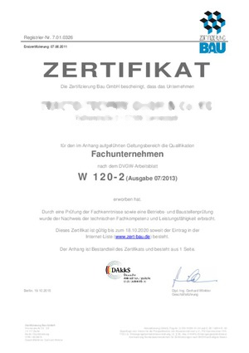
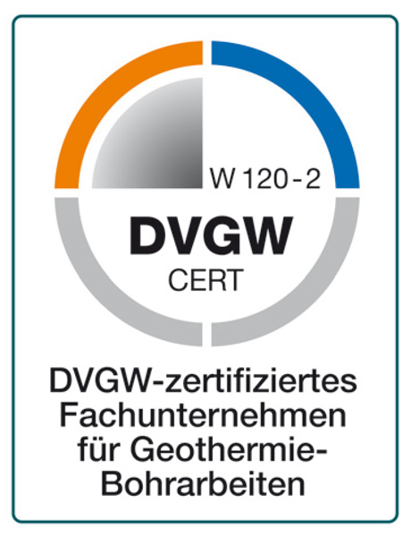
DVGW W 120-2 Regelwerk (Reglas y Estándares)
W 120-2 Requisitos de cualificación en el campo de la ingeniería de perforación y Energía geotérmica de poca profundidad (Intercambiador de calor de pozos) 07.2013
DVGW:
Asociación Alemana de Gas y Agua
Wasserfaches e.V.
Alemán Técnico y Científico
Asociación para el Gas y el Agua

Slide 35
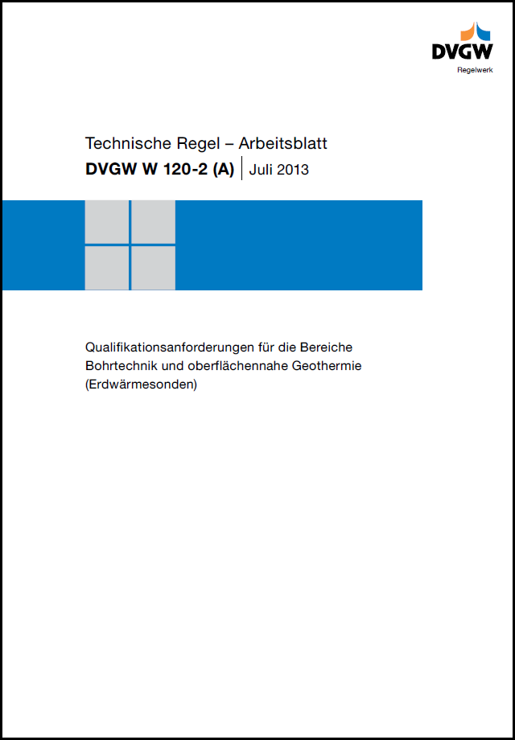
DVGW W 120-2 Requisitos de cualificación en el área de Ingeniería de Perforación y Energía Geotérmica de Poca Profundidad (BHE)
Ámbito de aplicación:
La hoja de trabajo se aplica a empresas en el campo de la tecnología de perforación con el fin de explotar la energía geotérmica de poca profundidad (BHE hasta 400 m). Incluye los trabajos de perforación y otros trabajos de construcción (por ejemplo, inserción de la sonda geotérmica, relleno de la perforación) en el punto de transferencia, necesarios para el correcto funcionamiento de la sonda geotérmica según VDI 4640 (sistemas cerrados). Para sistemas abiertos (sistemas de pozo) se aplica la DVGW W 120-1 (A).
Describe los requisitos formales, de personal y materiales, así como los requisitos para el examen y la supervisión de dichas empresas.
A fin de demostrar el cumplimiento de los requisitos de esta hoja de trabajo, cada contratista podrá solicitar al contratista un certificado de un acreditado en su oferta.

Slide 36
DVGW W 120-2 Requisitos de cualificación en el área de Ingeniería de Perforación y Energía Geotérmica de Poca Profundidad (BHE)
ÍNDICE
campo de aplicación
referencias normativas
diferenciación de las exigencias de calidad para la clasificación en grupos
protección del medio ambiente
requisitos formales para la empresa
5.1 obligaciones de la empresa
5.2 registro de rendimiento y referencias
necesidades de personal
6.1 en general
6.2 cualificación del supervisor técnico responsable
6.3 cualificación del jefe de proyecto
6.4 cualificación del personal técnico
requisitos sobre el equipo técnico
requisitos de la gestión de la calidad sistema de gestión operativa
requisitos de la auditoría, de los expertos y de la educación y formación
9.1 Auditoría
9.2 requisitos de los expertos
9.3 requisitos de la educación y la formación
anexo A (normativo): debate técnico con el supervisor técnico responsable sobre la base de los proyectos terminados o en curso
anexo B (normativo): duración de la auditoría de la empresa
anexo C (informativo): examen del sistema de gestión operacional

Slide 37
DVGW W 120-2 Requisitos de cualificación en el área de Ingeniería de Perforación y Energía Geotérmica de Poca Profundidad (BHE)
Diferenciación de las exigencias de calidad para la clasificación en grupos

Slide 38
DVGW W 120-2 Requisitos de cualificación en el área de Ingeniería de Perforación y Energía Geotérmica de Poca Profundidad (BHE)
5Requisitos formales para la empresa
5.1Obligaciones de la empresa
Los requisitos generales incluyen 8 subítems, tales como:
Las normas pertinentes, las normas de prevención de accidentes y las normas técnicas de la versión actual deben estar disponibles y ser tenidas en cuenta.
Se debe concluir una cobertura de seguro suficiente.
…
Los requisitos para la construcción del edificio incluyen 29 subapartados, tales como:
Para cada obra en construcción, se debe nombrar un director de proyecto
Sólo se utilizarán sondas geotérmicas con certificado del fabricante.
Las conexiones desbloqueables sólo se pueden utilizar en ejes de control de acceso restringido.
Las posiciones de las sondas, las conexiones, los distribuidores y el funcionamiento de las tuberías se medirán y documentarán en un mapa.
…
5.2 Registro de rendimiento y referencias
[...] tienen que trabajar en el campo de la energía geotérmica de poca profundidad

Slide 39
DVGW W 120-2 Requisitos de cualificación en el área de Ingeniería de Perforación y Energía Geotérmica de Poca Profundidad (BHE)
Necesidades de personal
6.1Generalidades
6.2Calificación del supervisor técnico responsable
6.3Calificación del jefe de proyecto
6.4Calificación del personal técnico
Se describen los requisitos técnicos del material y sus cualificaciones necesarias.
Se describen los requisitos para la educación y la formación

Slide 40
DVGW W 120-2 Requisitos de cualificación en el área de Ingeniería de Perforación y Energía Geotérmica de Poca Profundidad (BHE)
Requisitos del sistema de gestión de calidad / gestión operativa
La empresa debe disponer de un sistema de gestión operativa claramente documentado, fácilmente comprensible y completo. La prueba puede ser, por ejemplo, un certificado según DIN EN ISO 9001. La empresa debe cumplir y documentar los siguientes requisitos para un SGA, como por ejemplo:
garantizar una estructura organizativa y un proceso adecuados para una gestión de pedidos comprensible
Disponer de la legislación vigente, de las normas técnicas y de las normas de prevención de accidentes, así como de la prueba de las instrucciones cumplimentadas.
disponer de las instrucciones de trabajo actuales
…

Slide 41
DVGW W 120-2 Requisitos de cualificación en el campo de la ingeniería de perforación y la energía geotérmica de poca profundidad (BHE)
9Requisitos de la auditoría, los expertos y la educación y formación
9.1Auditoría
La auditoría es realizada por expertos de la empresa in situ. La auditoría incluye aspectos tales como:
Organización operativa, patio, taller, almacenamiento, operación, equipamiento
Sitio de construcción; Este debe ser representativo de por lo menos un grupo aplicado.
…
9.2requisitos de los expertos
Se describen las cualificaciones de los expertos
9.3requisitos de la educación y la formación
Se describen las necesidades en materia de educación y formación de los expertos.

Slide 42
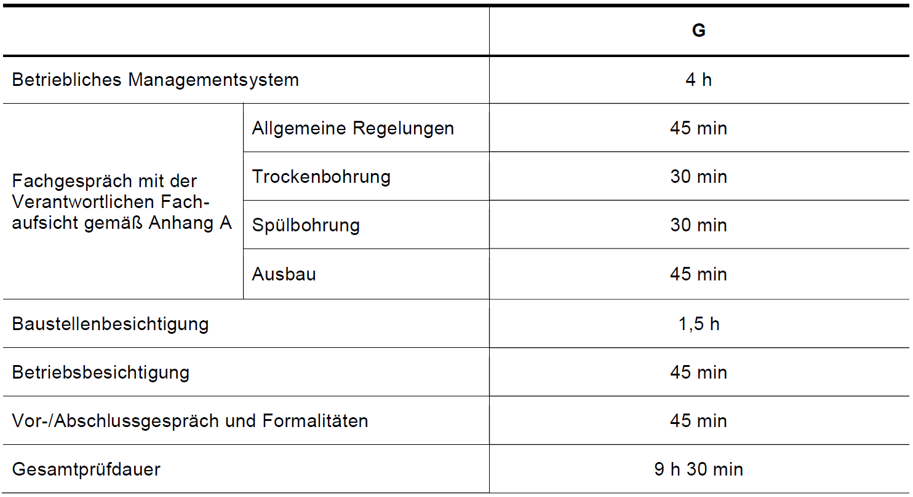
DVGW W 120-2 Requisitos de cualificación en el área de Ingeniería de Perforación y Energía Geotérmica de Poca Profundidad (BHE)
Anexo A (normativo): debate técnico con el supervisor técnico responsable basado en proyectos terminados o en curso
Anexo B (normativo): duración de la auditoría de la empresa
Anexo C (informativo): revisión del sistema de gestión operativa

Slide 43
Reglamentos y leyes
VDI 4640
La planificación de los sistemas geotérmicos está regulada en la directiva VDI 4640.
En la ficha 1 se definen las bases y se describen los aspectos medioambientales y de aprobación.
La hoja 2 ofrece recomendaciones concretas para la planificación de plantas geotérmicas. Distingue entre la planificación de sondas geotérmicas, colectores de superficie y pozos de agua subterránea, así como otros tipos de plantas más especializadas. En estos momentos, la directiva está siendo revisada.

Slide 44
Reglamentos y leyes
Requisitos legales para la energía geotérmica cercana a la superficie
Derecho constitucional
Derecho público
Derecho civil
Código Civil
Derechos fundamentales
Ley Federal de Minería
Jurisprudencia
Constitución de los estados federales
Ley Federal de Protección del Suelo
Ley de Aguas
Ley de depósitos
Leyes de agua de los países
legislación europea
(Directiva 96/92/CE)
Ordenanza sobre aguas subterráneas
Ley de ordenación del territorio
Ley de Calor de Energías Renovables
Regulación de aguas superficiales
Código de Construcción
Ley Federal de Conservación de la Naturaleza
Código de construcción de los países
Ley de Daños Ambientales
Leyes de explotación
Notes:
Quelle: VBI-Leitfaden S. 75

Slide 45
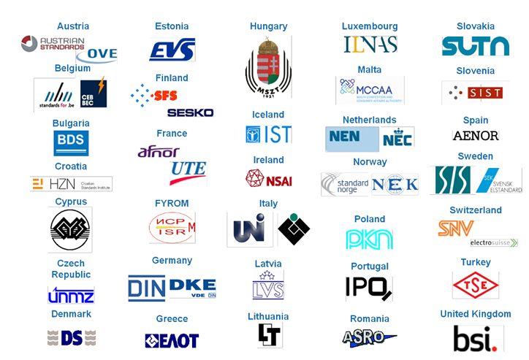
CEN y CENELEC
CEN - Comité Europeo de Normalización
Comité Europeo de Normalización
Comité Europeo de Normalización
CENELEC - Comité Europeo de Normalización Electrotécnica
Comité Europeo de Normalización Electrotécnica
Comité Europeo de Normalización Electrotécnica
Organismos nacionales de normalización europeos

Slide 46
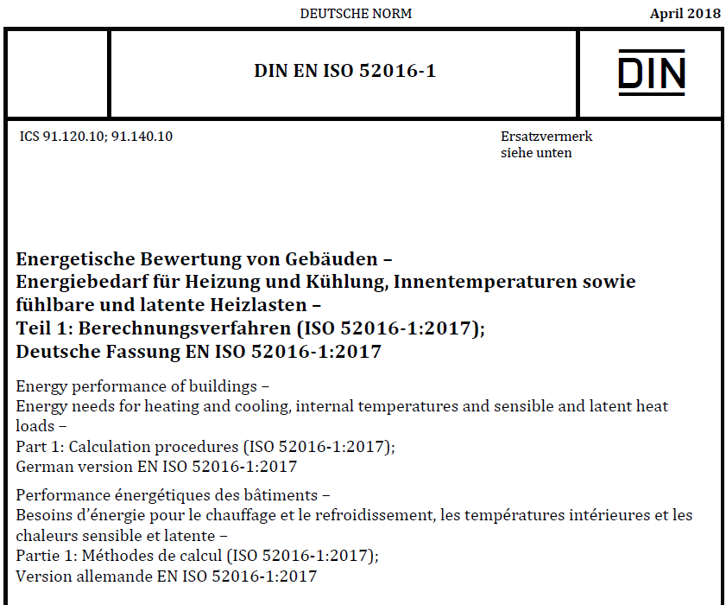
Organismos de normalización
ISO - Organización Internacional de Normalización
CEN - Comité Europeo de Normalización
DIN - Instituto Alemán de Normalización
Instituto Alemán de Normalización

Slide 47
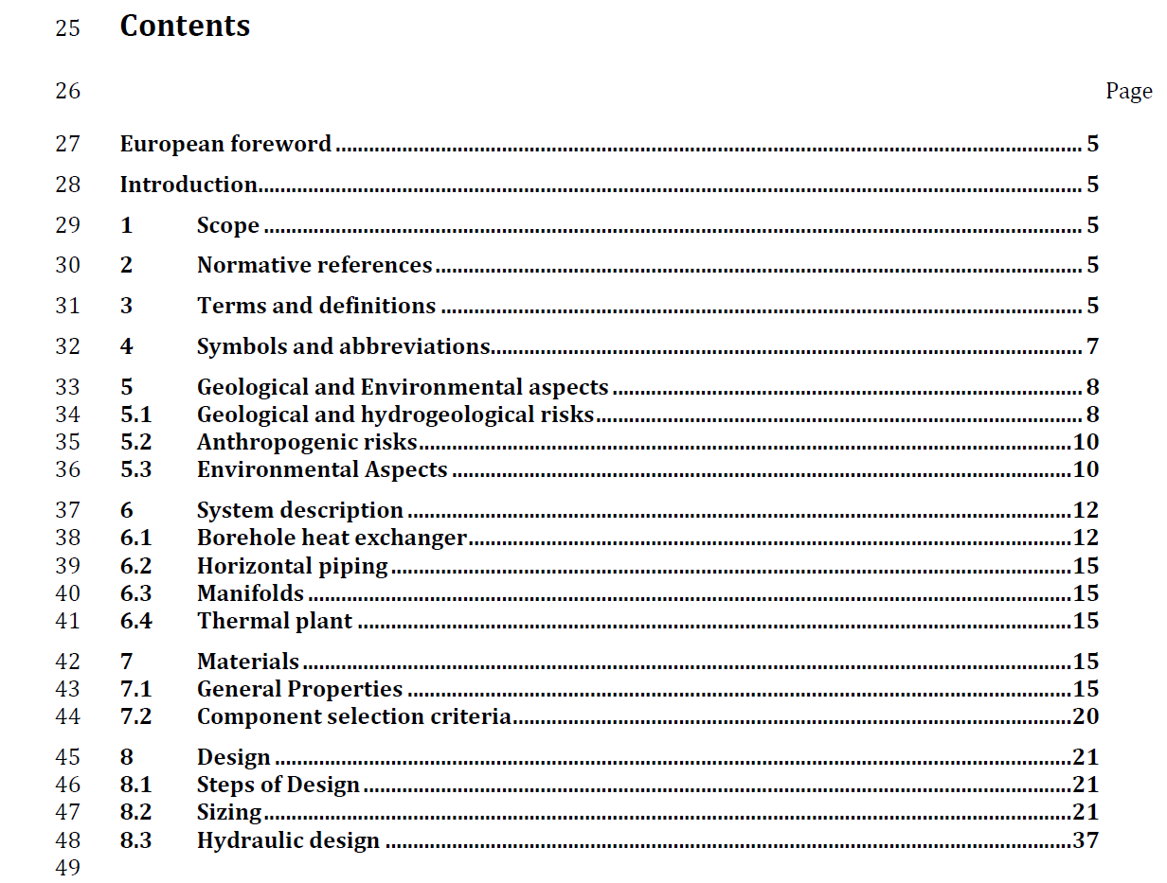
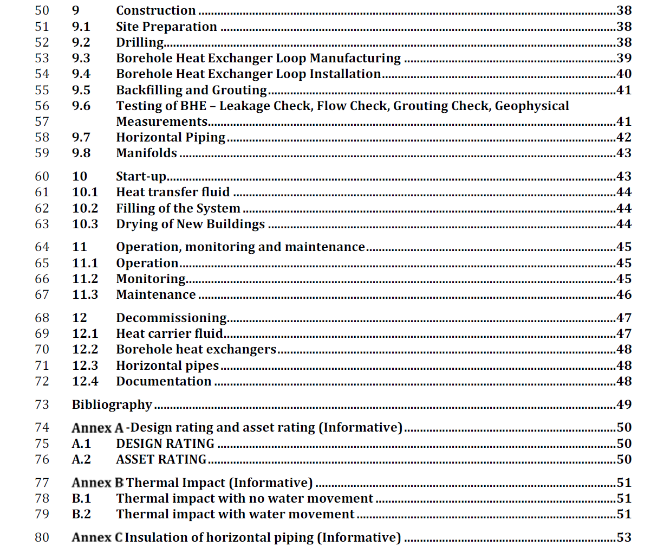
CEN/TC 451 WG 2 "Intercambiador de calor de sondeo".
(Dez. 2018)

Slide 48
Responsabilidad civil y seguros
Responsabilidad minera por daños causados por pozos geotérmicos
De acuerdo con las valoraciones jurídicas mineras, se subyace a la responsabilidad civil general por acciones no autorizadas mediante la perforación de pozos de hasta 100 m de profundidad.
En consecuencia, las empresas mineras son responsables de los daños a los bienes y al personal "como consecuencia del ejercicio" de una actividad minera (perforación).
Existe una "presunción de montaña" que se aplica al área de influencia de la prospección o extracción subterránea, pero no al aumento de agua.
Notes:
Fuente: Manual de energía geotérmica cercana a la superficie p.342 y guía VBI p.83

Slide 49
Responsabilidad civil y seguros
Responsabilidad y reclamaciones por defectos
Debido a los largos tiempos de funcionamiento de las plantas geotérmicas, también se recomienda la conclusión de un seguro complementario más allá del tiempo de finalización del trabajo del ingeniero; por ejemplo, para los próximos 30 años.
Si los servicios son prestados por un empleado asalariado, también interviene la cobertura de seguro de la empresa de ingeniería.
Si la planificación de la planta geotérmica es llevada a cabo por el contratista o contratista, los vacíos y errores en la planificación no están asegurados por responsabilidad civil.
Es aconsejable contratar a un ingeniero consultor independiente como planificador especializado que esté cubierto por un seguro de responsabilidad civil debido a los requisitos profesionales.
Notes:
Quelle: VBI-Leitfaden S. 83

Slide 50
Responsabilidad civil y seguros
Responsabilidad y reclamaciones por defectos
"Una subvención para bombas de calor con la construcción simultánea de un pozo geotérmico requiere que el pozo haya sido instalado de acuerdo con los requisitos de calidad del Reglamento Técnico DVGW W 120-2 y que se haya contratado un seguro sin fallos contra daños imprevistos".
En el momento de la perforación, deben cumplirse las siguientes condiciones:
El contratista de perforación está certificado de acuerdo con los requisitos de calidad de la norma técnica DVGW W 120-2.
Existe un seguro sin culpa que cubre los posibles daños a la propiedad causados por la perforación de pozos a terceros.
Notes:
Quelle: http://www.bafa.de/SharedDocs/Downloads/DE/Energie/ee_waermepumpen_erdwaermesondenbohrungen.pdf?__blob=publicationFile&v=3
Oficina Federal de Economía y Control de Exportaciones

Slide 51
Responsabilidad civil y seguros
Seguro de responsabilidad civil
Debe demostrarse a BAFA que, en el momento de la perforación, habrá un seguro sin culpa que cubra los posibles daños resultantes de la perforación de pozos.
Sirve para proteger al solicitante en su calidad de propietario de la propiedad en la que se lleva a cabo la perforación por sondeo, en el caso de una reclamación por parte de propietarios dañados de otras parcelas.
Por la presente, también está cubierto el propietario de otra propiedad si se producen daños como resultado de la perforación de la sonda geotérmica.
Es muy importante recibir suficiente información del ingeniero.
Notes:
Quelle: http://www.bafa.de/SharedDocs/Downloads/DE/Energie/ee_waermepumpen_erdwaermesondenbohrungen.pdf?__blob=publicationFile&v=3
Oficina Federal de Economía y Control de Exportaciones

Slide 52
Responsabilidad civil y seguros
Seguro de responsabilidad civil
Pruebas:
El certificado de seguro que debe presentarse a BAFA debe indicar claramente que el seguro existía en el momento del proyecto de perforación.
l seguro cubre el proyecto de perforación planeado y cualquier reclamo de compensación debido a daños relacionados con la perforación en el vecindario,
el propietario de la propiedad en la que se realiza la perforación está asegurado a través de ellos (ya sea como titular de la póliza o como co-asegurado bajo un seguro contratado por la compañía de perforación),
el seguro es independiente de la culpa y la cobertura es de al menos 1.000.000 €.
Notes:
Quelle: http://www.bafa.de/SharedDocs/Downloads/DE/Energie/ee_waermepumpen_erdwaermesondenbohrungen.pdf?__blob=publicationFile&v=3
Oficina Federal de Economía y Control de Exportaciones

Slide 53
Responsabilidad civil y seguros
La Ley de Daño Ambiental (USchadG)
La Ley de Daños Ambientales (USchadG) - la "Ley sobre la prevención y reparación de daños ambientales" - sirve para transponer la Directiva 2004/35/CE de Responsabilidad Ambiental de la CE a la legislación alemana.
De acuerdo con la decisión del Parlamento Europeo, la transposición de la Directiva comunitaria sobre responsabilidad medioambiental al Derecho nacional de los Estados miembros de la UE debería haber tenido lugar antes del 30 de abril de 2007. Sin embargo, la Ley de daños ambientales no entró en vigor hasta el 14 de noviembre de 2007 y prevé la responsabilidad retroactiva por los daños causados entre el 30 de abril y el 14 de noviembre.
El nuevo riesgo de responsabilidad de esta ley es que, por primera vez, los daños deben ser compensados en el propio medio ambiente, no sólo los daños a bienes individuales como resultado de daños al medio ambiente (por ejemplo, los contaminantes que contaminan una propiedad vecina).
Notes:
Fuente: Wikipedia bajo "Environmental Damage Act", VBI Guide p. 84

Slide 54
Responsabilidad civil y seguros
La Ley de Daño Ambiental (USchadG)
Por primera vez, la Ley de daños ambientales establece requisitos uniformes para la reparación de los daños ambientales relacionados con los accidentes, en particular los daños ecológicos.
La aplicación de la Directiva comunitaria sobre responsabilidad medioambiental en la legislación nacional es un reto porque incluye un nuevo concepto de responsabilidad pública por daños y perjuicios:
la biodiversidad
aguas
la tierra
Notes:
Fuente: Wikipedia bajo "Environmental Damage Act".

Slide 55
Potencial
Mercado de la calefacción
En la actualidad, el mercado de suministro de energía térmica sigue estando dominado por los combustibles fósiles.
El carbón, el petróleo y el gas juntos representan el 88% del mercado de la calefacción.
La energía geotérmica cercana a la superficie representa actualmente aproximadamente el 5% del mercado de la calefacción de energía renovable.
Al mismo tiempo, la geotermia cercana a la superficie y la geotermia profunda juntas tienen el mayor potencial en el mercado doméstico de calor para energía renovable.
Notes:
Fuente: La energía geotérmica cerca de la superficie p.327

Slide 56
Potencial
Mercado de la calefacción
El uso de electricidad procedente de fuentes renovables en plantas de energía geotérmica con bombas de calor representa una combinación particularmente eficiente del mercado de la electricidad y la calefacción y es mucho más eficiente desde el punto de vista energético que, por ejemplo, la "eliminación de la electricidad" en los acumuladores nocturnos o en los calentadores de inmersión.
El gobierno federal espera una reducción en la demanda de calor para 2020 en comparación con 2012. Al mismo tiempo, la cuota de las energías renovables en el suministro de calor debería aumentar al 14%.
Para lograr estos objetivos, se requiere un aumento significativo en la tasa de rehabilitación, desde el promedio actual de 1-2% por año a por lo menos 5% por año.

Slide 57
Potencial
Desarrollo del mercado
Los participantes del mercado están influenciados por parámetros técnicos, económicos, ecológicos, legales y psicológicos. Las previsiones de desarrollo del mercado son muy difíciles debido al gran número de factores individuales.
Las observaciones parciales son muy contradictorias. La aprobación de las energías renovables es regularmente alta. En una encuesta (Agencia de Energías Renovables), el 93% de los encuestados consideraba importante la expansión de las energías renovables. Sin embargo, casi el 90% de los calentadores que se venden cada año son calentadores de petróleo y gas.
La decisión a favor de una planta geotérmica depende de la evolución de los precios de las fuentes de energía convencionales (mayor expansión de las plantas geotérmicas con períodos de altos precios del petróleo o del gas).
Notes:
Fuente: Manual Energía geotérmica cerca de la superficie p.328

Slide 58
Financiación
Ley de Energías Renovables
La conversión de calor sirve para la protección del clima, la conservación de los recursos fósiles y la reducción de la dependencia de las importaciones de energía.
Se fomentará el desarrollo sostenible del abastecimiento energético y el desarrollo de tecnologías para la producción de calor y frío a partir de energías renovables.
El objetivo del Gobierno Federal es aumentar la participación de las energías renovables en el consumo de energía para calefacción y refrigeración hasta el 14% en 2020.

Slide 59
Financiación
Ley de Energías Renovables
El EEWärmeG combina medidas reguladoras e incentivos financieros.
El núcleo de la política reguladora es la obligación de utilizar energías renovables en la construcción de un edificio y de edificios públicos. Por regla general, debe cumplirse un porcentaje mínimo, que es del 50% para los sistemas geotérmicos (en el texto de la ley en el caso de las bombas de calor).
Las bombas de calor utilizadas para los sistemas ONG están sujetas a un requisito mínimo de eficiencia. El empleo anual debe ser de al menos 3.8.
Las bombas de calor utilizadas en el sistema deben estar certificadas con los sellos de producto "Euroblume", "Blue Angel" o "EHPA quality label" o cumplir sus requisitos.
Notes:
Fuente: La energía geotérmica cerca de la superficie p.329

Slide 60
Financiación
Certificados-Logotipo de la DVGW
Certificados-Logotipo de la Certificación Bau e.V.
Notes:
Quelle: http://www.gtvservice.de/fileadmin/useruploads/JungeGeothermie/PDF_Sonstige/Tipps_Haeuslebauer_20170201_WEB.pdf
Asociación federal Asociación registrada de Geotermia. (Ed.) 13ª edición, folleto "Consejos para propietarios y constructores", Berlín 2016

Slide 61
Financiación
Programa de Incentivos de Mercado (MAP)
Proporciona financiación para promover las tecnologías de calefacción renovable en los hogares y las empresas. Para ello se ha previsto un máximo de 500 millones de euros anuales.
Para las plantas geotérmicas más pequeñas (hasta 100 kW de capacidad de bombeo de calor), las subvenciones a la inversión se pagan directamente a través de la Oficina Federal de Economía y Control de Exportaciones (BAFA).
Las instalaciones de calefacción geotérmica de más de 100 kW están subvencionadas mediante préstamos a bajo interés y subvenciones del instituto de crédito para la reconstrucción (KfW - Kreditinstitut für Wiederaufbau).
Los constructores y propietarios de viviendas pueden esperar un subsidio considerable del estado cuando instalen un sistema de calefacción geotérmica.
Notes:
Fuente: Energía geotérmica cerca de la superficie manual p. 329

Slide 62
Financiación
Programa de Incentivos de Mercado (MAP)
Condición previa: Un rendimiento mínimo de la bomba de calor instalada. La tasa de empleo anual de los edificios de viviendas debe ser de al menos 3,8 y la de los edificios no residenciales de 4,0, y la de los edificios nuevos de al menos 4,5.
Como financiación básica, se pagan 100 euros por kilovatio (bomba de calor) en los edificios existentes. Además, se aplica una subvención mínima de 4.000 €, y en sistemas con sondas geotérmicas, incluso de 4.500 €.
Se puede solicitar una ayuda a la innovación para instalaciones especialmente eficientes (tasa de empleo anual de al menos 4,5 trabajadores). El importe de base se incrementa en un 50%.
Notes:
Fuente: Energía geotérmica cerca de la superficie manual p. 329

Slide 63
Financiación
Programa de Indicadores de Marcas (MAP)
Para el nuevo edificio no hay financiación básica posible. Sin embargo, si se puede demostrar una carga de trabajo anual de al menos 4,5, las inversiones se financiarán a través del apoyo a la innovación.
En este caso el usuario recibe 100 € por kilovatio, como con el soporte básico en el inventario, y al menos 4000 € o 4500 €.
El cumplimiento de los requisitos de elegibilidad debe ser comprobado por una confirmación de la empresa especializada encargada. Por lo tanto, las aplicaciones suelen ser realizadas por el técnico de calefacción en nombre del constructor.
Notes:
Fuente: Manual Energía geotérmica cerca de la superficie p. 330

Slide 64
Financiación
Instituto de Crédito para la Reconstrucción (KfW)
La solicitud se realiza a través del banco principal.
Los candidatos admisibles son tanto particulares como empresas y municipios.
Las subvenciones son de 80 € por kilovatio y de al menos 10.000 € y no más de 50.000 € por instalación.
Para sondas de suelo de hasta 400 m de profundidad se pagan 4 € por metro, a partir de 400 m de profundidad se pagan 6 €.
Financiación requerida: una carga de trabajo anual mínima de 3,8, la instalación de un dispositivo de lectura automática a distancia y la instalación de una bomba de circulación eficiente.
Notes:
Fuente: Manual Energía geotérmica cerca de la superficie p. 330

Slide 65
Financiación
Ordenanza de Ahorro de Energía (EnEV)
Uno de los objetivos de la transición energética es la eficiencia energética. Esencial aquí es la Ordenanza de Ahorro de Energía junto con la Ley de Ahorro de Energía.
El EnEV define los requisitos de eficiencia energética de los edificios en la generación de calor y es de particular importancia en la construcción de nuevos edificios.
Se indican los valores máximos de la demanda de calefacción, la demanda anual de energía primaria y la pérdida de calor de transmisión.
Los requisitos son ajustados a intervalos regulares.

Slide 66
Financiación
Ordenanza de Ahorro de Energía (EnEV)
La última modificación se decidió en 2013. La primera adaptación entró en vigor en mayo de 2014 y estipulaba que los propietarios de debían cambiar los calentadores de más de 30 años por sistemas de calefacción modernos para 2015. Los calentadores nuevos deben tener el certificado CE.
La EnEV impone exigencias sobre todo a la envolvente del edificio y, por lo tanto, a los materiales de construcción para paredes, puertas, ventanas, etc. Sin embargo, es crucial para el cumplimiento el consumo de energía primaria.
A medida que se endurezcan los valores límite, los requisitos de eficiencia energética de los edificios se centrarán también en las tecnologías de calefacción renovable.
Notes:
Fuente: Manual Energía geotérmica cerca de la superficie p.331, 332

Slide 67
Financiación
Plan de Acción Nacional de Eficiencia Energética (NEEP)
Decidido por el Gobierno Federal en diciembre de 2014 a seguir desarrollando la política de eficiencia energética.
Objetivo: reducir el consumo de energía primaria en un 20% para 2020 (en comparación con 2008) y reducirlo a la mitad en 250.
Estrategia: Todas las acciones de la NEEP siguen un principio común: "Informar, promover, desafiar".
También se abordarán cuestiones como el desarrollo del programa de incentivos de mercado, la estrategia de eficiencia energética de los edificios, la introducción de nuevas etiquetas de eficiencia para los aparatos de calefacción o el programa de incentivos de eficiencia energética.
Notes:
Fuente: Energía geotérmica cerca de la superficie manual p. 331

Slide 68
Financiación
Programa de incentivos de eficiencia energética
Además de la prima MAP, el nuevo programa de incentivos prevé una suma global de 600 € para optimizar el sistema de calefacción. El programa de incentivos está limitado hasta finales de 2018.
Se concede una "prima adicional" tanto para la subvención de la inversión en calefacción geotérmica con bomba de calor de hasta 100 kW como para la subvención de la amortización en el programa KfW para instalaciones con más de 1100 kW y la conexión a una red de calefacción apoyada por MAP.
Requisito previo: aprobación de una solicitud de subvención subyacente, el desmantelamiento de la calefacción eficiente de gas y petróleo y la optimización de todo el sistema de calefacción.
En caso de soporte: Instalaciones de hasta 100 kW por lo menos € 5400, sistemas con sondas de tierra por lo menos € 6000

Slide 69
Financiación
Conceptos Energéticos - Planificación del Desarrollo Municipal
Los conceptos energéticos buscan lograr la mejor combinación posible de reducción del consumo de energía y suministro racional de energía y mejorar el clima local.
Sobre la base de inventarios espaciales, potenciales energéticos locales y pronósticos de demanda de energía, se desarrollarán diferentes variantes conceptuales para los municipios, las cuales serán evaluadas y finalmente se definirán las estrategias de implementación.
Como herramienta de planificación informal, la implementación exitosa de los conceptos energéticos requiere la aceptación de los ciudadanos, las empresas locales y las empresas de suministro de energía. Esto implica la participación temprana de todas las partes interesadas.
La municipalidad puede establecer incentivos para la implementación de los conceptos energéticos por sí misma.

Slide 70
Conclusión
Lista de control
¿Con qué socio especializado me gustaría trabajar en la construcción? de la calefacción geotérmica?
¿Cuál es mi demanda anual de calefacción y agua caliente?
¿Qué sistema de intercambiador de calor es el adecuado para mí?
¿Para qué me esfuerzo - para calentar, enfriar, calentar el agua?
¿Qué medidas de rehabilitación debo llevar a cabo en la casa?
¿Tengo todos los permisos?
¿Puedo obtener fondos?
¿Cumple la bomba de calor con mis requisitos?
¿Mi proveedor de electricidad ofrece una tarifa de bomba de calor?
¿Está certificada la empresa ejecutora de la perforación?
Notes:
Quelle: http://www.gtvservice.de/fileadmin/useruploads/JungeGeothermie/PDF_Sonstige/Tipps_Haeuslebauer_20170201_WEB.pdf
Asociación federal Asociación registrada de Geotermia. (Ed.) 13ª edición, folleto "Tipps für Hausbesitzer und Bauherren", Berlín 2016

Slide 71
Conclusión
Usted ya ha completado el módulo "estado del arte y regulaciones" y sabe:
El estado del arte y las tendencias futuras de la energía geotérmica
Los riesgos, potencialidades y ventajas de los productos
Las normas y leyes de los sistemas geotérmicos y el procedimiento de solicitud de los permisos de instalación.
Las diferentes opciones de responsabilidad y de seguro
Las oportunidades de financiación para proyectos geotérmicos

Slide 72
Fin del módulo
Estado del arte y normativa

